Slide 1

"Особенности подготовки учащихся, имеющих статус ОВЗ, к Государственной итоговой аттестации»
Подготовила:
учитель русского языка и литературы
МБОУ СОШ № 11
Якушина Ю.Ю.

Slide 2
Кто сдает ГВЭ ГВЭ сдают школьники, которые в силу физических или психических особенностей, а также из-за особых условий пребывания не в состоянии пройти ОГЭ и ЕГЭ. К ним относятся учащиеся с нарушением слуха, зрения, моторных функций, а также выпускники на длительном лечении в больницах (например, онкобольные) и других закрытых учреждениях, как воспитательные колонии. Кто сдает ГВЭ : -школьники с ОВЗ; -дети с установленной инвалидностью; -ученики закрытых спецшкол и интернатов, экстерны; -подростки, отбывающие наказание в исправительных учреждениях.

Slide 3
В чем еще отличия ГВЭ от ОГЭ? 1.Для экзамена по русскому языку можно выбирать между сочинением и изложением, а для некоторых групп предусмотрены облегченные условия контрольного списывания. 2.ГВЭ могут провести на дому из-за состояния здоровья. Учащегося может сопровождать ассистент, например, сурдопереводчик или тьютор. 3.Для учеников с ОВЗ и инвалидностью предусмотрено увеличенное время на ответы. 4. Результаты оценивают по пятибалльной системе, аналогичной той, что используют и при ОГЭ. Но критерии выставления результата разные. Например, на ГВЭ по русскому «удовлетворительно» (оценка 3) ставят при 5–10 набранных баллах за работу, на ОГЭ — от 15 .

Slide 4
ДАННЫЕ ФИПИ: 100-е номера вариантов предназначены для обучающихся, осваивающих образовательные программы основного общего образования в специальных учебно-воспитательных учреждениях закрытого типа, а также в учреждениях, исполняющих наказание в виде лишения свободы, для обучающихся, экстернов с нарушениями опорно-двигательного аппарата (далее – НОДА), осваивающих вариант 6.1 ФАОП ООО1, а также для иных категорий участников ГВЭ, которым требуется создание специальных условий (с диабетом, онкологическими заболеваниями, астмой, пороком сердца и др.), – сжатое изложение по прослушанному тексту с творческим заданием. 200-е номера вариантов предназначены для слепых, слабовидящих и поздноослепших обучающихся, осваивающих образовательные программы основного общего образования, – сжатое изложение по прослушанному тексту с творческим заданием. Для слепых обучающихся задания переводятся на рельефно-точечный шрифт Брайля.

Slide 5
300-е номера вариантов предназначены для глухих, слабослышащих, позднооглохших, имеющих кохлеарные имплантаты экзаменуемых, осваивающих образовательные программы основного общего образования, – сжатое изложение по прочитанному тексту с творческим заданием. Эти экзаменационные материалы аналогичны 100-м экзаменационным вариантам, однако звуковые образы в текстах сведены к минимуму. 400-е и 500-е номера вариантов предназначены для обучающихся с тяжёлыми нарушениями речи (далее – ТНР), для обучающихся с НОДА, осваивающих вариант 6.2 ФАОП ООО, а также для лиц с задержкой психического развития (далее – ЗПР), осваивающих образовательные программы основного общего образования. Адаптация подразумевает упрощение конструкций 1 По заключению психолого-медико-педагогической комиссии (далее – ПМПК) участникам ГВЭ-9 с НОДА, обучающимся по ФАОП ООО любого варианта программы, могут быть рекомендованы экзаменационные материалы с 400-ми (500-ми) номерами вариантов. Русский язык. 9 класс ГВЭ (письменная форма) 600-е номера вариантов предназначены для обучающихся с расстройствами аутистического спектра (далее – РАС), осваивающих образовательные программы основного общего образования, – диктант. При оценивании диктанта предусмотрены особые критерии.

Slide 6
Учащиеся с ЗПР(самой распространенной категории) получают в качестве итоговой работы по русскому экзаменационные материалы 400-х вариантов. Устанавливается рекомендуемый объём письменной работы в форме сжатого изложения по прослушанному и прочитанному тексту с творческим заданием: – сжатое изложение – от 40 слов; – творческое задание (сочинение) – от 70 слов. Текст для изложения выдаётся экзаменуемым для чтения и проведения подготовительной работы на 40 минут. Вместе с тем указанный текст читается организатором в аудитории дважды с интервалом между прочтениями текста 10 минут. В это время участники экзамена могут читать текст, работать с листами бумаги для черновиков, выданными образовательной организацией, на базе которой организован ППЭ, выписывая ключевые слова, составляя план изложения (записывать под диктовку или переписывать текст изложения в листы бумаги для черновиков не разрешается). !!! Урок по подготовке к написанию экзаменационного изложения условно включает в себя два этапа: групповой (т.е. этап коллективной работы) и индивидуальный (т.е. работа, ориентированная на потребности конкретного ребенка с ОВЗ).

Slide 7
Вариант 400. Сжатое изложение с творческим заданием
Через три часа, когда солнце уже светило вовсю и утренний клёв кончился, я причалил к берегу, но мой пёс Сенька не выскочил, как обычно, навстречу. «Спит, наверное», – подумал я и позвал: – Сеня! Ну-ка ко мне, быстренько! Сеньки не было ни на берегу, ни в палатке. Я вновь позвал его. Нет Сеньки. «А почему считают, что здесь нет волков? – вдруг подумал я. – Вон какие заросли!» Я взял походный топорик и направился в самую гущу кустов, полный решимости отомстить прожорливым волкам за своего четвероногого друга. Полными ненависти глазами смотрел я на эту коварную поляну. Вдруг неподалёку от меня дрогнула и закачалась ветка. Я бросился вперёд, ногой раздвинул кусты и увидел… Сеньку. Он лежал в какой-то страшно неудобной позе. «Живой ещё!» – подумал я и, отбросив топорик, попытался поднять Сеньку на руки. Тело его дёрнулось, он тяжело задышал. Я повернул своего верного друга на бок и захохотал. Сеньке, конечно же, было вовсе не весело. Но ситуация была комичная: Сенька сам себе нашёл капкан. Любитель свиной тушёнки, он обнаружил где-то банку из-под неё, оставленную нерадивым рыбаком или туристом, и опрометчиво засунул туда морду. Острые края, загнутые вовнутрь, не давали вытащить её обратно, а сама банка застряла в густых ветках. Сколько Сенька промучился в этом капкане, не знаю. Наверное, долго, потому что, когда я освободил его, он так виновато и устало посмотрел на меня, что мне стало жаль его, хотя трудно было сдержать улыбку. Урок этот Сенька запомнил на всю жизнь. (По В.Б. Свинцову)
Задания 1. Прослушайте и прочитайте текст. Напишите сжатое изложение по фрагменту произведения В.Б. Свинцова. Передайте главное содержание текста в объёме от 40 слов. Если в сжатом изложении менее 30 слов (в подсчёт слов включаются все слова, в том числе служебные), то такая работа считается невыполненной и оценивается 0 баллов.
План текста
1. Пёс Сенька пропал.
2. «Сенька сам себе нашёл капкан».
3. Урок «на всю жизнь».
Задание 2. Дайте аргументированный ответ на вопрос: Почему человек должен ответственно относиться к домашним питомцам? Своё мнение аргументируйте, опираясь на читательский опыт или на знания и жизненные наблюдения. Продумайте композицию сочинения. Сочинение напишите в объёме от 70 слов. Если в сочинении менее 50 слов (в подсчёт слов включаются все слова, в том числе служебные), то такая работа считается невыполненной и оценивается 0 баллов. Если сочинение представляет собой пересказанный текст, то такая работа оценивается 0 баллов. Сочинение пишите чётко и разборчиво, соблюдая нормы речи.

Slide 8
Пишем изложение: 1. Первый шаг. После первого прочтения текста определите на черновике его тему. Постарайтесь понять, в чем хочет убедить вас автор. 2.Второй шаг. После второго прочтения выделите микротемы – то есть основные смысловые части текста. На этом этапе вы должны почувствовать, что текст состоит из кусочков. Содержание каждого кусочка нужно сформулировать одним небольшим предложением – это и есть наши микротемы. К концу второго шага у вас должен получиться краткий план текста из нескольких предложений-микротем. 3.Третий шаг. Во время третьего прочтения запишите опорные слова каждой смысловой части. Постарайтесь еще раз понять, в чем заключается позиция автора. Проверьте его на наличие ошибок и перепишите в чистовик. ВАЖНО: Стараться делать предложения короче и избегать испол. прямой речи, чтобы не допустить пунктуационных ошибок.

Slide 9
Пример изложения
После окончания утреннего клёва я причалил к берегу. Мой пёс Сенька не выскочил навстречу, как обычно. Его не было ни на берегу, ни в палатке. Я подумал, что на собаку могли напасть волки. Затем направился в гущу кустов и увидел его застрявшим в банке от свиной тушёнки. Он пытался вытащить морду, но острые края банки застряли в ветках. Я с трудом освободил пса. Сенька посмотрел на меня устало и виновато. Этот опыт научил его осторожности. (75 слов)

Slide 10
Задание 2. Дайте аргументированный ответ на вопрос: Почему человек должен ответственно относиться к домашним питомцам? Структура сочинения: 1 абзац. Риторический вопрос и ответ на него ( используем в качестве первого предложения тему сочинения) Почему человек должен ответственно относиться к домашним питомцам? Я считаю, что это необходимо, потому что без заботы и помощи людей животные могут погибнуть(точка зрения).Свою точку зрения докажу примерами из текста и из жизни.(переход ко второму абзацу). 2 абзац. Пересказываем текст, предложенный для изложения. Обязательно делаем мини-вывод (еще раз смотрим на тему сочинения и свою точку зрения). В произведении ФИО автора говорится о … В произведении В.Б. Свинцова говорится о том, как рассказчик ловил рыбу и обнаружил, что его собака потерялась. Он подумал, что на пса напали волки. Затем смело взял топор и отправился на поиски. Вскоре Сенька нашелся. Его морда застряла в капкане. В данном тексте герой проявил смелость и заботу по отношению к своему питомцу. Он отправился на его поиски с топором, не боялся выдуманных волков. Этот поступок спас четвероногого друга. 3 абзац (ПРИМЕР ИЗ ЖИЗНИ и МИНИ-ВЫВОД. МОЖНО ВКЛЮЧИТЬ ФАНТАЗИЮ) У нас во дворе живет пес Барс. Его хозяин погиб несколько лет назад. Собака не уходит со двора. Мы с соседями кормим его. Однажды мои родители даже отвозили его к ветеринару. Благодаря заботе собака здоровая и добрая. 4 абзац. Вывод должен быть маленьким, чтобы не допускать смысловых повторов. Можно сделать вывод: ответственное и заботливое отношения к братьям нашим меньшим просто необходимо для их нормального существования. Когда помогаешь им, сам становишься добрее и лучше.(145 слов)

Slide 11
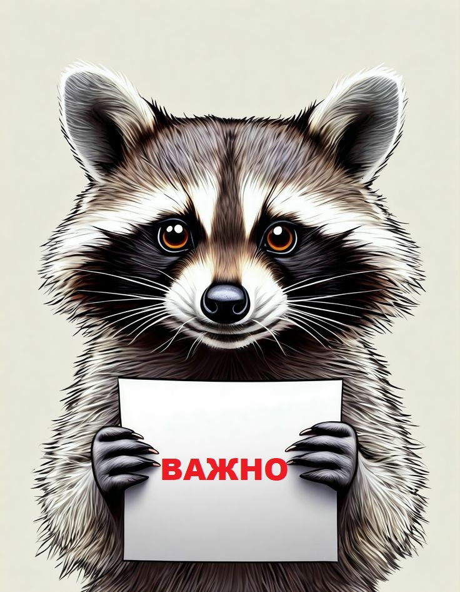
Выводы
1. Для успешной подготовки к экзамену необходимо построить четкую структуру заданий и формулировок.
2. Учим детей с ОВЗ выражать свою точку зрения, используя простые предложения, избегая смысловых повторов.
3. Для написания сочинения опираемся на строгий план и выученные слова-клише.
4. Расширяем кругозор и развиваем логику (внеурочная деятельность).

Slide 12
При подготовке к ГВЭ детей с ОВЗ не забываем тренировать орфографическую и пунктуационную грамотность: 1.Проводим словарную работу (ПРОГОВАРИВАНИЕ); 2.Работа с учебником обязательна; 3. Дифференцированные задания; 4. Вставляем пропущенные буквы (задания-буклеты для самопроверки); 5. Вставляем пропущенные запятые; 6. Предлагаем задания на внимание.

Slide 13
Некоторые методы на уроках русского языка для повышения грамотности учащихся с ОВЗ:
1. Интерактивные и игровые методы
"Путаница":
Задача – исправить ошибочное написание или пунктуацию в предложении, «распутать» текст.
2. Практические и наглядные методы
Презентации:
Использование презентаций для объяснения тем (омонимичные части речи, виды предложений) с визуализацией правил и примеров.
3. Адаптация сложных тем
Тире между подлежащим и сказуемым:
Объяснение материала с помощью схемы, в которой показаны все случаи постановки тире, и последующие практические упражнения на основе этой схемы.
Правописание корней:
Использование наглядных схем-«деревьев», где каждый корень – это дерево, а его однокоренные слова – ветки.
Однородные члены и вводные слова:
Работа с текстами, где нужно найти и выделить однородные члены и вводные слова, используя различные цвета или графические выделения.

Slide 14
Можно отметить, что задания по русскому языку должны быть: 1. Разнообразными, то есть покрывать самые разные стороны речевого развития – когнитивную, эмоциональную, социальную. Необходимо формировать навыки самостоятельного выполнения заданий, работы в команде, коллективного обсуждения 2. Интерактивными, то есть обратная связь со стороны учеников – их ответы, реакции должны быть качественно и количественно оценены со стороны педагога. При этом эта реакция должна быть адекватной и вне зависимости от результатов стимулировать развитие ребёнка. 3. Адекватными по сложности, то есть обеспечивать адекватное, постепенное усвоение учениками всех необходимых знаний, умений и навыков. Дети, страдающие умеренной умственной отсталостью, нуждаются в индивидуальном контроле за успеваемостью. Задания должны быть нацелены на зону ближайшего развития, то есть должны быть чуть сложнее, чем имеющиеся у ребёнка навыки. Если они будут слишком сложными или слишком простыми, мотивация к усвоению новых знаний понизится.

Slide 15
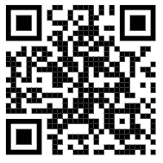
Полезные материалы для работы с учащимися 9 класса, имеющими статус ОВЗ

Slide 16
